Slide 1
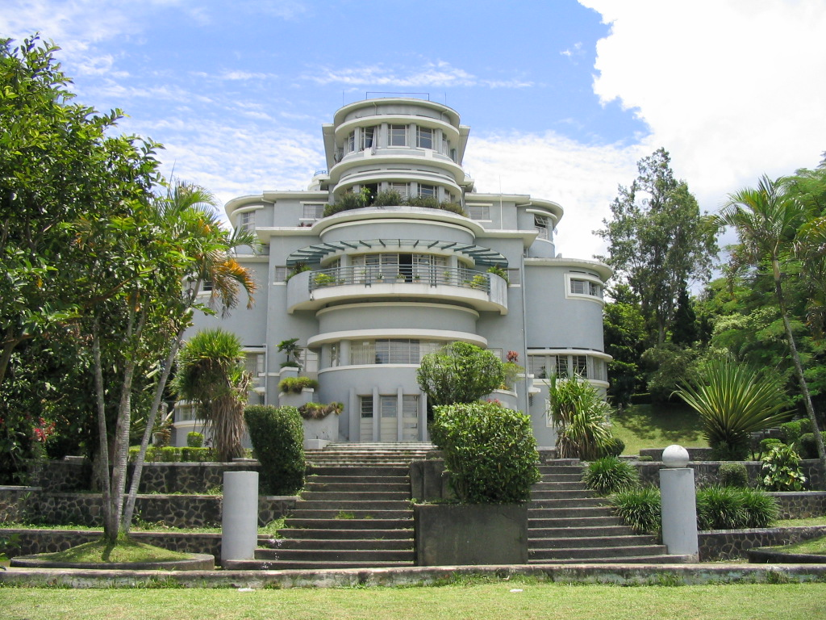
PERUBAHAN MENUJU MASYARAKAT INDONESIA BARU:
MENENGOK KEMBALI PERAN PENDIDIKAN TINGGI
Sekolah Pascasarjana
Prof. Dr. Dasim Budimansyah, M.Si.
Sekolah Pascasarjana
Universitas Pendidikan Indonesia
Round Table Discussion
UNAIR-SURABAYA
2009

Slide 2

Latar Belakang
Saat ini Pendidikan Nasional
menghadapi berbagai tantangan
yg amat berat, khususnya dlm
upaya menyiapkan SDM yg ber-
kualitas.
Di laih pihak Pendidikan Nasional
masih dihantui dampak buruk
dari krisis dalam berbagai bidang
kehidupan.
Era reformasi (1998) memberi
secercah harapanh unt memasuki
era baru.
Tuntutan pembaruan pendidikan
merupakan rangkaian cita-cita
reformasi.

Slide 3
TUJUAN
Memberikan masukan terhadap penyusunan kebijakan strategis dan program pembinaan pendidikan pasca krisis.

Slide 4
OUTPUT
Perspektif pemikiran pembangunan pendidikan nasional dengan menggunakan pendekatan berpikir manusia dalam proses pembudayaan, yaitu pemahaman terhadap struktur dan sistem nilai yang dimiliki oleh manusia sebagai pelaku ekonomi dalam kaitannya dengan produktivitas.

Slide 5


IDENTIFIKASI DAN ANALISIS PERMASALAHAN
Dampak krisis ekonomi yg paling buruk terhadap
pendidikan adalah menurunnya pendidikan msy
terutama pd kelompok msy menengah ke bawah.

Slide 6
IDENTIFIKASI DAN ANALISIS PERMASALAHAN
Krisis ini juga berdampak buruk terhadap mutu
dan efisiensi pendidikan karena meningkatnya
secara drastis jumlah putus sekolah yang tidak
melanjutkan ke jenjang yg lebih tinggi.
.

Slide 7
IDENTIFIKASI DAN ANALISIS MASALAH
Pada kenyataannya, pendidikan bukanlah semata-mata merupakan sektor terpengaruh dari krisis ekonomi dan krisis-krisis lain dalam berbagai bidang kehidupan, melainkan akibat adaanya permasalahan dalam mutu, relevansi, keadilan serta efisiensi pendidikan bisa merupakan salah satu faktor penyebab yang paling mendasar terhadap terjadinya krisis dalam berbagai bidang kehidupan di Indonesia.

Slide 8
FAKTOR PENYEBAB
Krisis pendidikan yang telah berlangsung selama ini
terjadi sebagai akibat dari sejumlah faktor, di antaranya
yang paling dominan adalah faktor ketergantungan
dan penyeragaman.

Slide 9
KEBIJAKAN STRATEGIS PEMBANGUNAN PENDIDIKAN
Pilar 1:
Menuju kemandian bangsa
Pilar 2:
Menuju
“Civil Society” Indonesia
Pilar 3:
Menuju berkembangnya
nilai budaya
modern

Slide 10
MENUJU KEMANDIRIAN BANGSA
Pembangunan pendidikan harus lebih berbasis pada 'kemandirian' atas dasar seluruh potensi kekuatan bangsa melalui pengerahan partisipasi masyarakat seluas mungkin yang didukung oleh SDM yang bermutu, kesadaran berpartisipasi yang tinggi, serta kemampuan mengembangkan pemikiran dan gagasan-gagasan inovatif pada berbagai tingkatan manajemen pendidikan yang dilakukan secara terus-menerus mulai dari tingkatan kebijakan perencanaan, pengelolaan, sampai pada pelaksanaan pendidikan sehari-hari.

Slide 11
MENUJU “Civil Society” INDONESIA
Suatu masyarakat sipil yang demokratis dan berkeadaban, dimana warganya melaksanakan tindakan-tindakan secara independen mapun melakukan kemitraan dengan lembaga-lembaga pemerintah, berkiprah dalam urusan-urusan publik, memiliki kepedulian untuk selalu mengetahui, menganalisis, dan mengapresiasi setiap permasalahan dalam berbagai bidang kehidupan negara dan nasyarakat sebagai landasan utama untuk mewujudkan bangsa yang maju.
.

Slide 12
MENUJU BERKEMBANGNYA NILAI BUDAYA MODERN
Mereka yang memiliki kemampuan dan kemauan untuk selalu belajar dan menyesuaikan aspirasinya, cara berpikirnya, serta metoda kerjanya agar tetap sejalan dengan proses perubahan.

Slide 13
MODEL IMPLEMENTASI KEBIJAKAN PENDIDIKAN
Pembangunan sistem pendidikan nasional sebagai salah satu sektor terpenting yang berorientasi pada pengembangan kualitas SDM perlu menggunakan empat perspektif pemikiran.

Slide 14

Pertama: Perspektif pemerataan pendidikan (equality of educational opportunity) yang memandang pendidikan sebagai sarana untuk meningkatkan pemerataan kesejahteraan masyarakat, dengan catatan bahwa kesempatan pendidikan yang semakin merata merupakan faktor yang dapat mewujudkan kesejahteraan yang semakin merata pula.

Slide 15

Kedua: Perspektif pendidikan dan pencapaian kedudukan seseorang (education and status attainment) yang lebih menekankan pada kajian terhadap peranan pendidikan dalam memberikan keterampilan dan kecakapan untuk bekerja dalam suatu sistem produksi tertentu.

Slide 16

Ketiga: Perspektif Human Capital yang lebih menekankan pada fungsi pendidikan dalam memacu pertumbuhan ekonomi nasional melalui peningkatan penguasaan keterampilan, keahlian, profesi, dan penguasaan keilmuan yang dapat menjadikan para pekerja menjadi lebih produktif.

Slide 17

Keempat: Perspektif pendidikan dan pengembangan SDM (education and human resources development) yang menekankan perlunya SDM berkualitas untuk menjawab tantangan pertumbuhan ekonomi yang cepat (economic miracle) sebagai akibat dari tumbuhnya ekonomi industri dan profesionalisasi.

Slide 18
Tiga Fungsi Dasar Pendidikan
Untuk membangun dan menerapkan konsep pendidikan sebagai suatu investasi produktif ini, sistem pendidikan nasional dibangun berdasarkan tiga fungsi dasar secara seimbang, yaitu:
  mencerdaskan kehidupan bangsa;
  mempersiapkan tenaga kerja cakap, terampil, dan terlatih untuk dapat bekerja dalam berbagai sektor ekonomi industri, serta
  membina dan mengembangkan penguasaan berbagai cabang keahlian dalam ilmu pengetahuan dan teknologi. Ketiga fungsi dasar pendidikan dalam kaitannya dengan investasi SDM melalui pendidikan dapat dijelaskan sebagai berikut.

Slide 19
Tiga Komponen Sistem Pendidikan
Agar masing-masing fungsi dasar tersebut dapat diperankan dengan baik, sistem pendidikan nasional harus dilengkapi dengan tiga komponen sistem yang juga saling bergantung, yaitu:
pendidikan kompulsori;
pendidikan persiapan kerja;
pendidikan keilmuan.
”

Slide 20
Terima kasih

